Slide 1
Изучение гетерогенности опухолевых клеток колоректального рака в зависимости от статуса мутации гена KRAS
Магамедова Ольга
Выполнено в рамках курса “Анализ NGS-данных” BLASTIM
Москва, апрель 2026

Slide 2
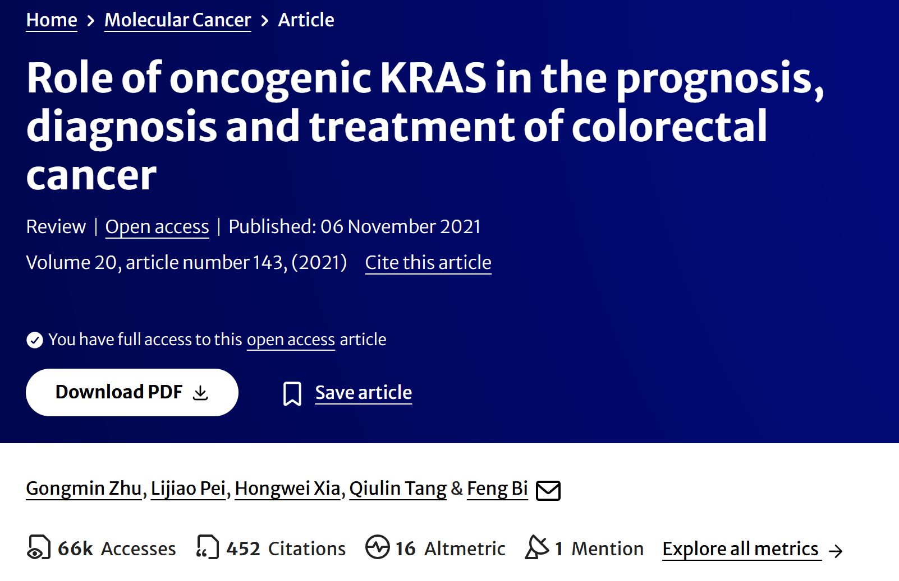
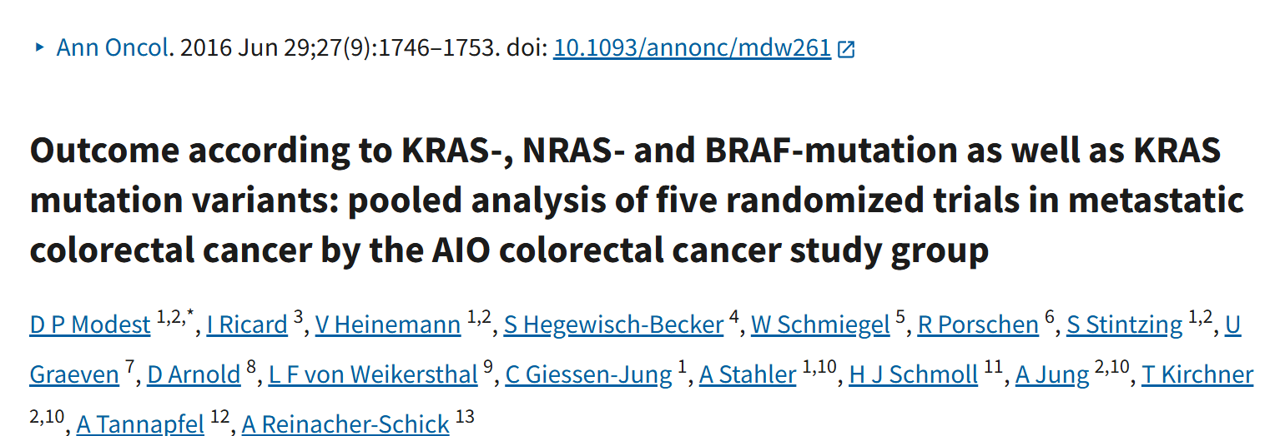
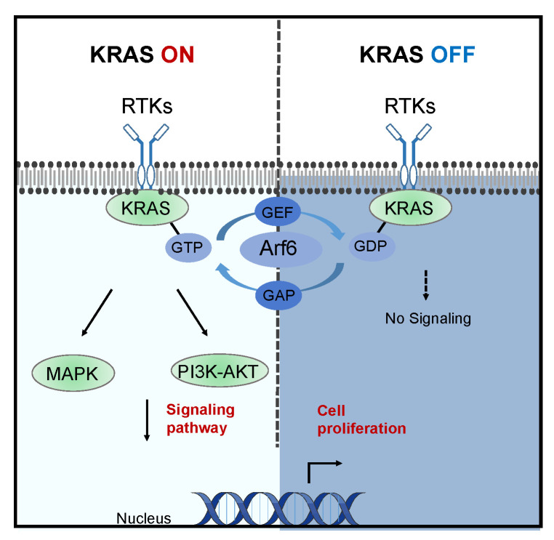
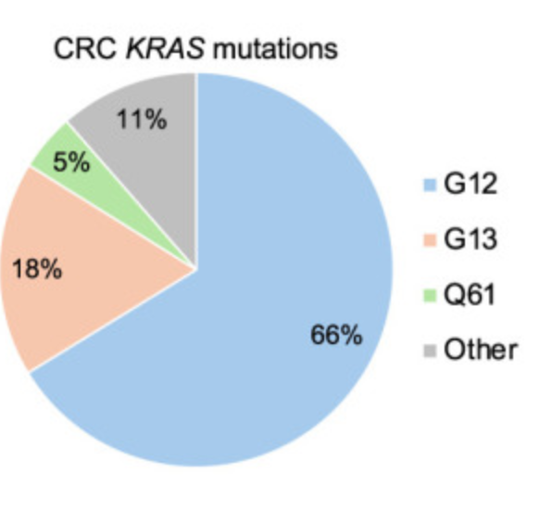
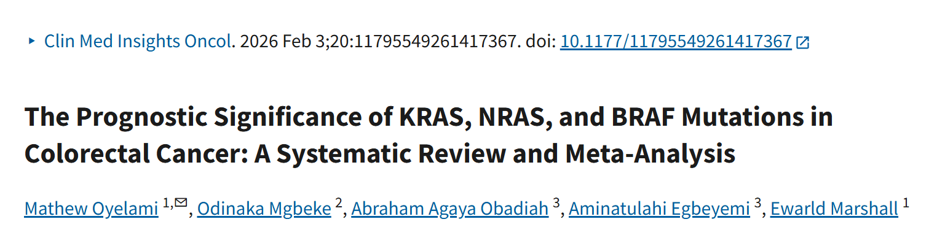
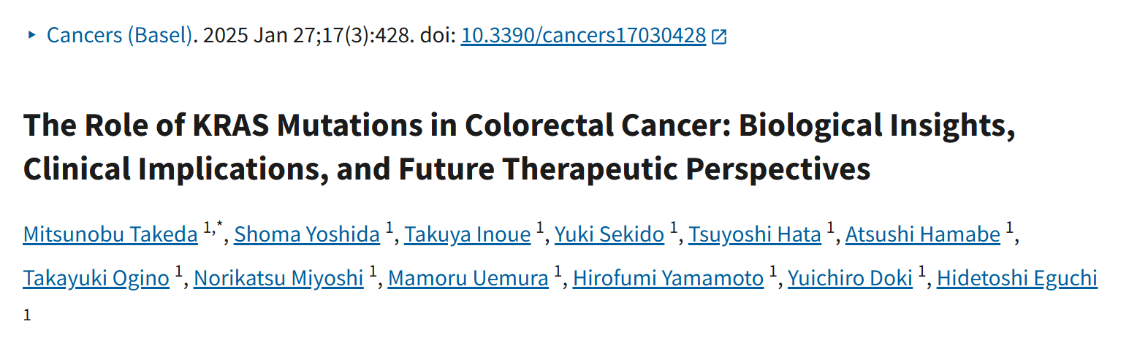
Роль мутации гена KRAS при колоректальном раке
Мутации гена KRAS встречаются в 30–50% случаев колоректального рака (CRC) и ассоциированы с более агрессивным течением заболевания, повышенным риском метастазирования и худшей выживаемостью по сравнению с KRAS-диким типом опухоли (OS 21 мес при KRASmut vs 26.9 мес при wtKRAS).
Мутации в гене KRAS при колоректальном раке приводят к устойчивой активации критически важных нижележащих сигнальных путей, в том числе путей MAPK/ERK и PI3K/AKT.
Genes Dev. 2025 Jan 1;39(1-2):132–162. doi: 10.1101/gad.352081.124
Cancers (Basel). 2025 Jan 27;17(3):428. doi: 10.3390/cancers17030428

Slide 3
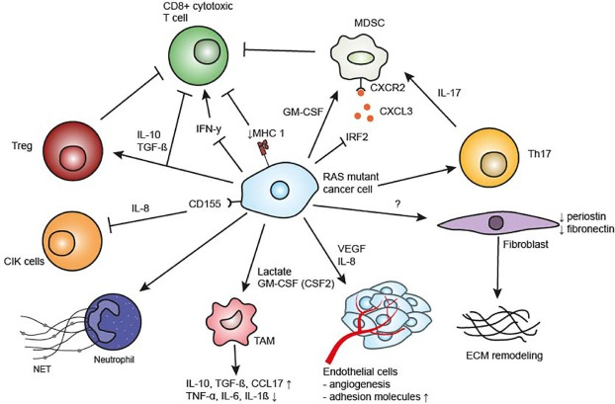
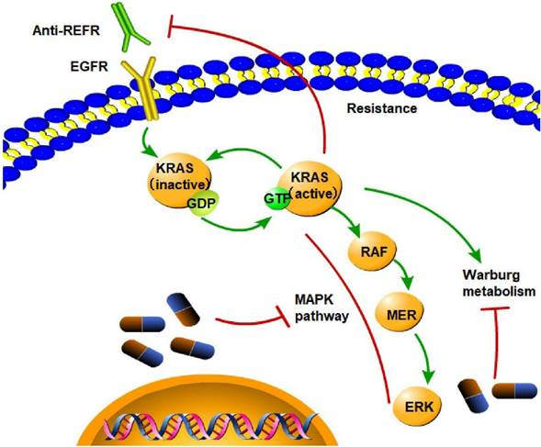
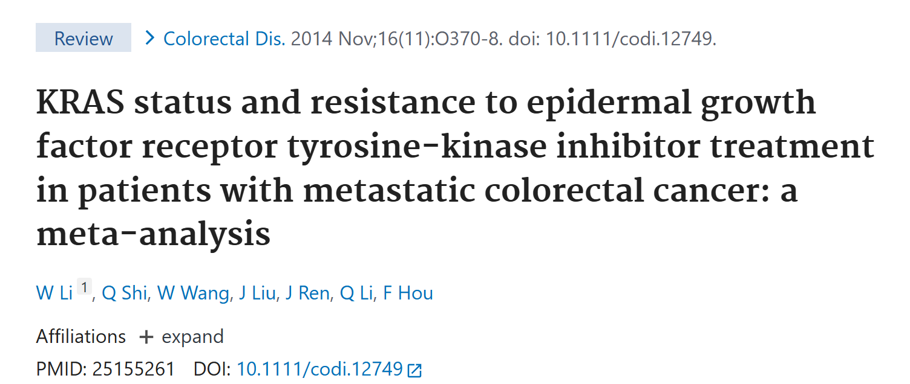
Роль мутации гена KRAS при колоректальном раке
KRAS-мутантные опухоли колоректального рака характеризуются агрессивным фенотипом, сопровождающимся активацией EMT, ангиогенеза и иммуносупрессией, а также выраженным ремоделированием микроокружения.
Наличие KRAS-мутации в опухоли обуславливает резистентность к анти-EGFR терапии (цетуксимаб, панитумумаб). Конститутивная активация сигнального пути RAS–RAF–MEK–ERK делает опухолевые клетки независимыми от активации EGFR. В результате блокада EGFR моноклональными антителами не подавляет пролиферацию опухоли.
Zhou Y, Kuang Y, Wang C, Yu Y, Pan L, Hu X. Impact of KRAS mutation on the tumor microenvironment in colorectal cancer. Int J Biol Sci 2024; 20(5):1947-1964. doi:10.7150/ijbs.88779.
Janssen J, Medema J, Gootjes E ...
Mutant RAS and the tumor microenvironment as dual therapeutic targets for advanced colorectal cancer
Cancer Treatment Reviews, 2022;DOI: 10.1016/j.ctrv.2022.102433

Slide 4
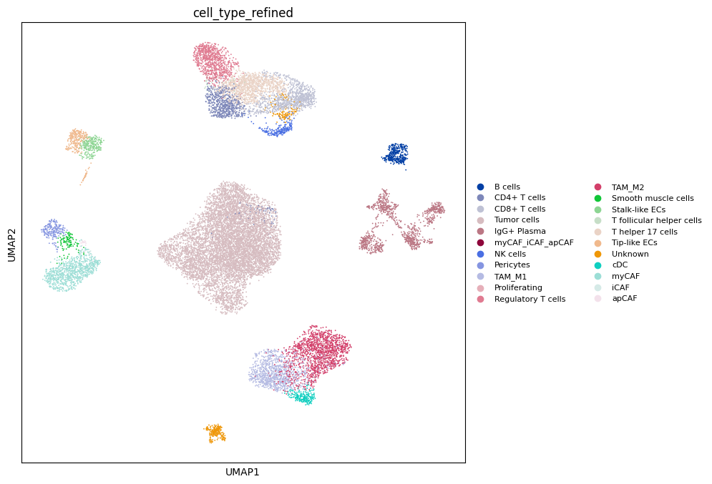
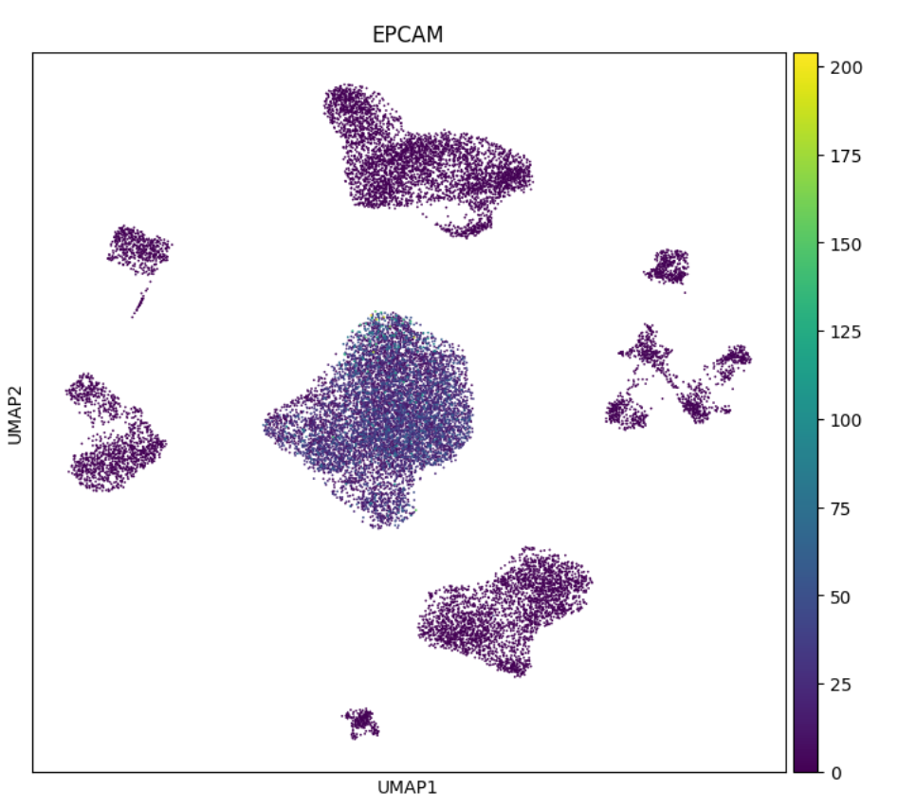
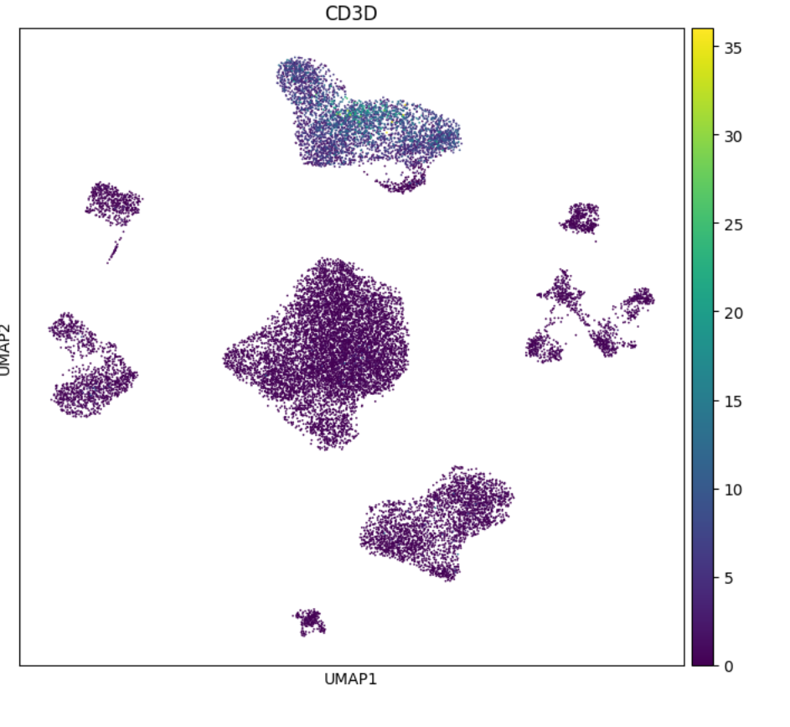
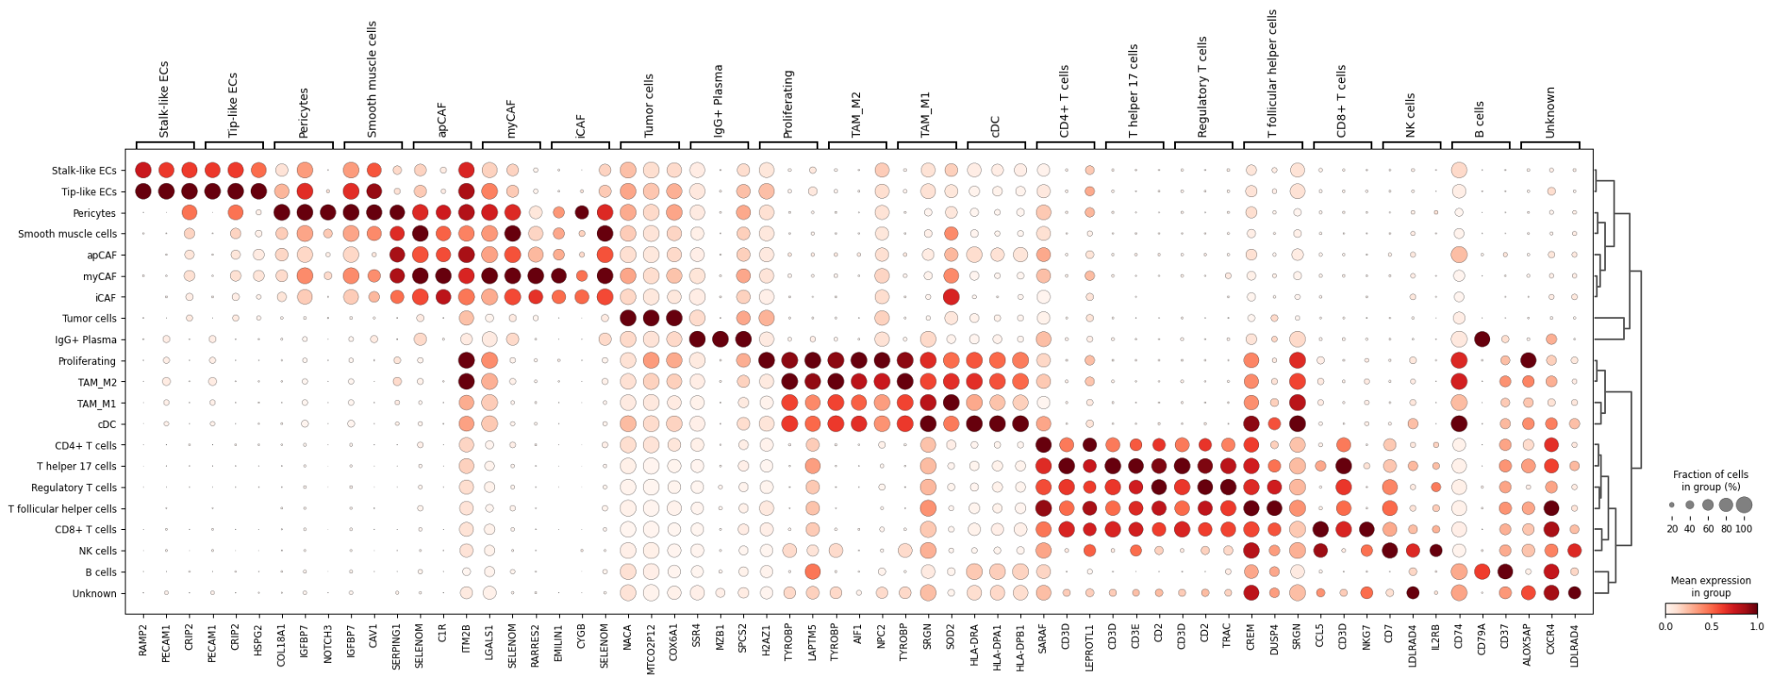
Аннотация клеточных типов
Аннотация выполнена при помощи автоматической аннотации (Celltypist) и ручной уточненной аннотации на основании маркерных генов.

Slide 5
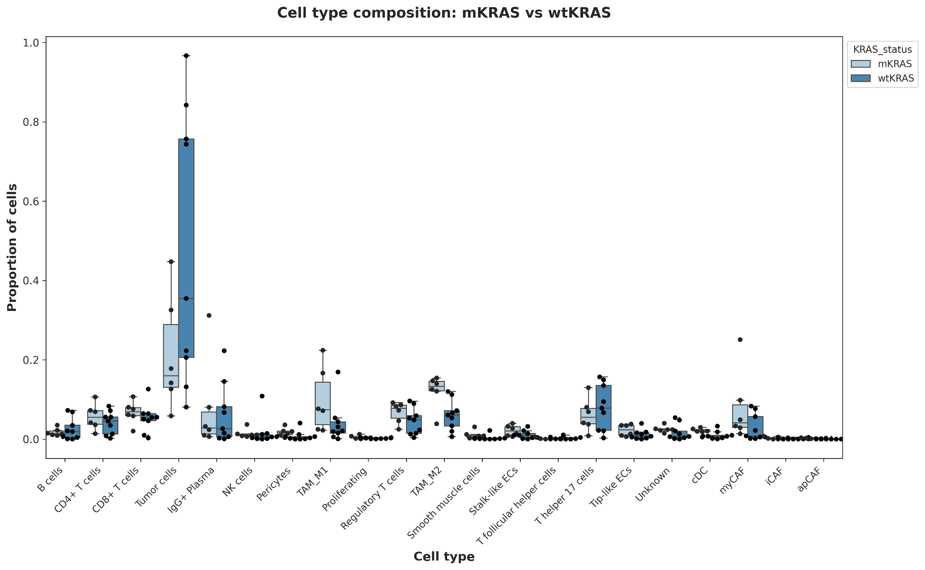
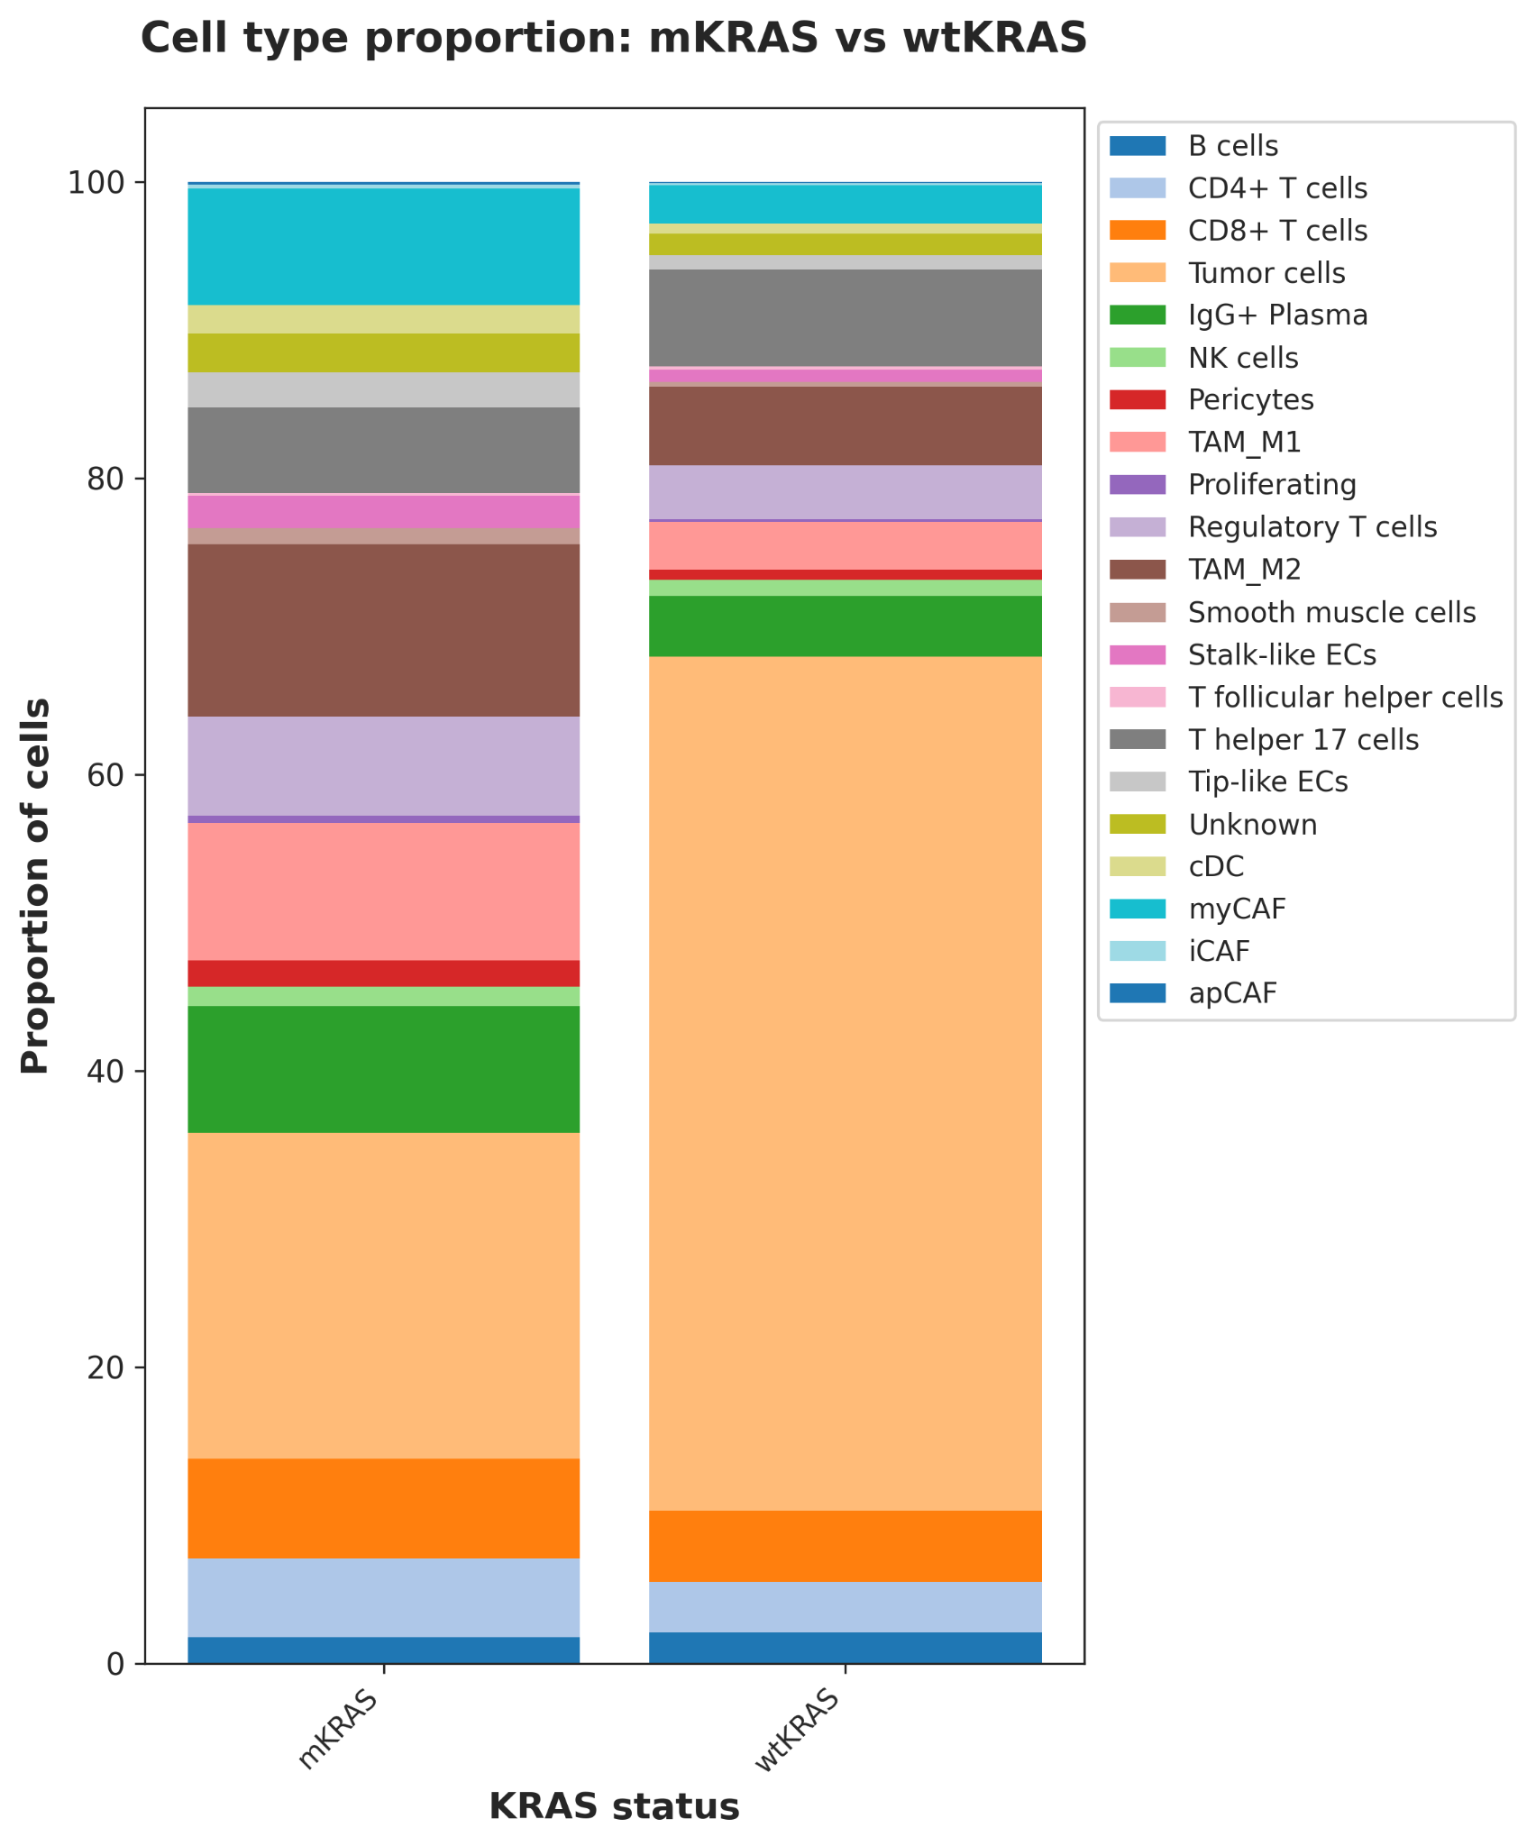
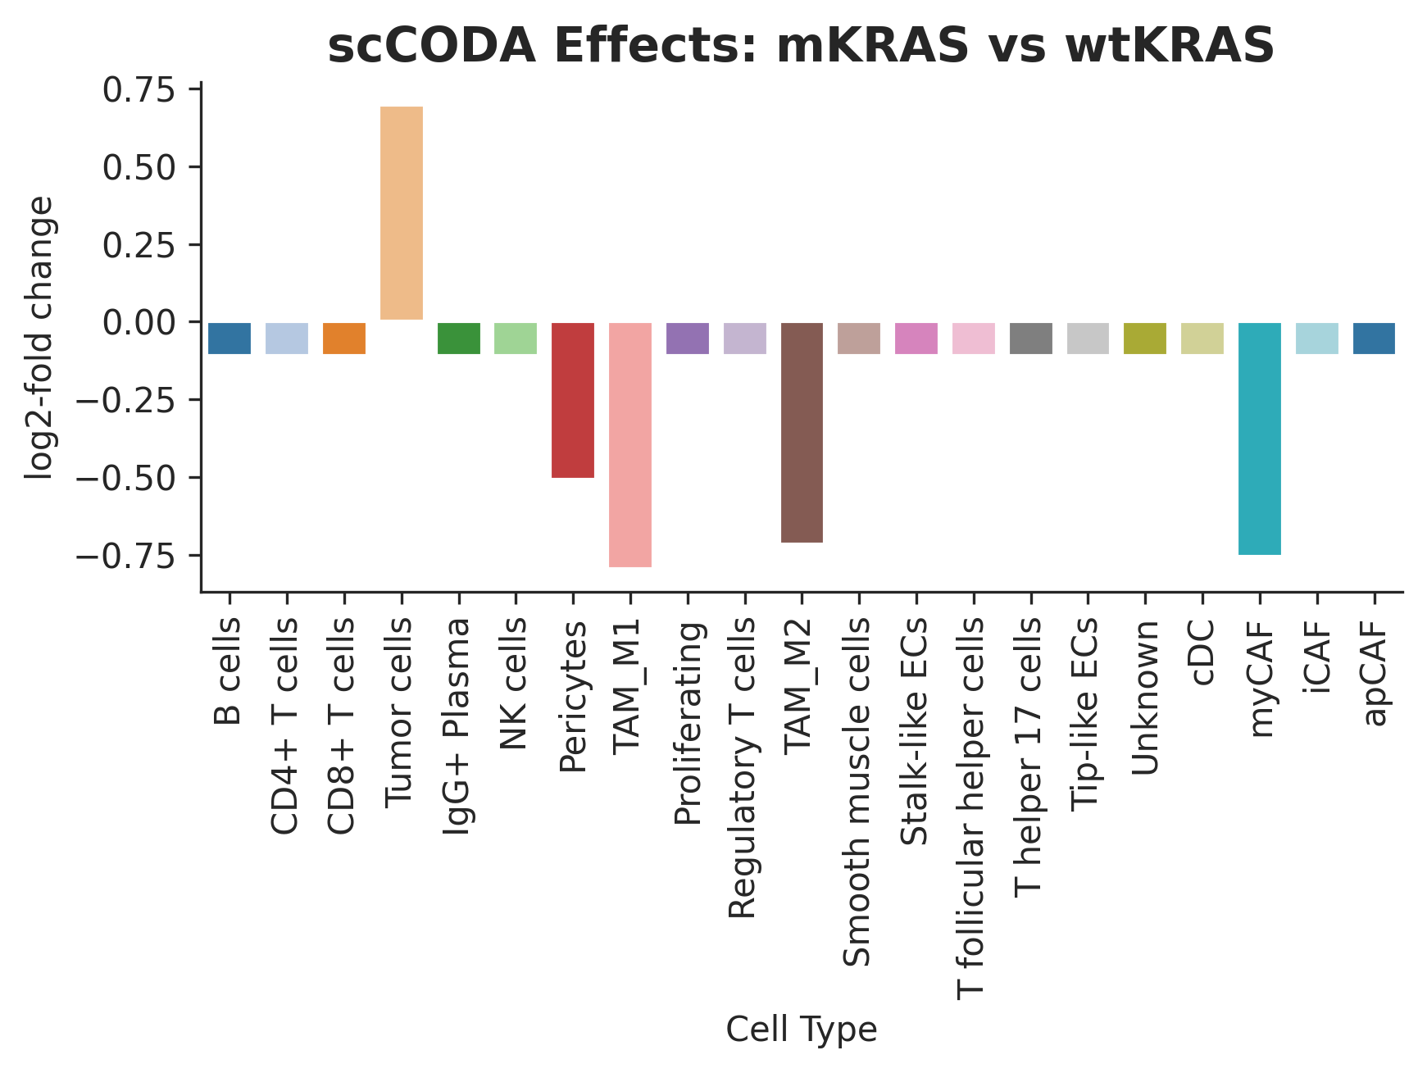
Композиционный анализ. scSCODA
Сравнение долей клеток: KRAS‑mut vs KRAS‑wt
В mKRAS опухолях наблюдается перераспределение долей клеток: увеличивается вклад отдельных стромальных(myCAF, перициты) и иммунных (TAM) популяций, отражающее ремоделирование микроокружения опухоли. Для wtKRAS характерно большее количество собственно опухолевых клеток.

Slide 6
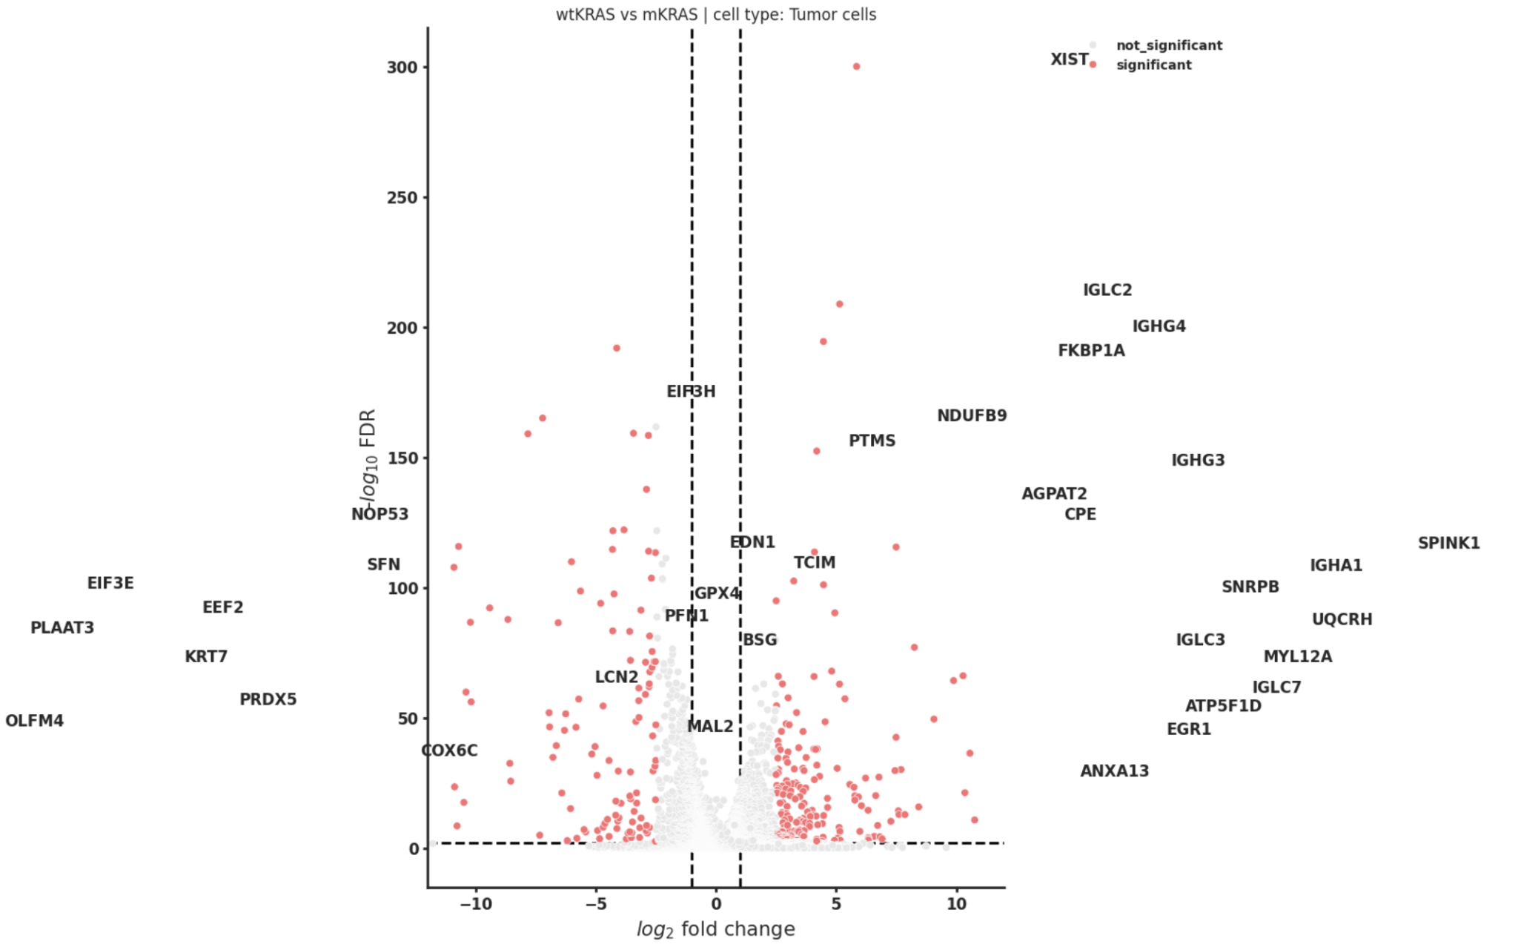
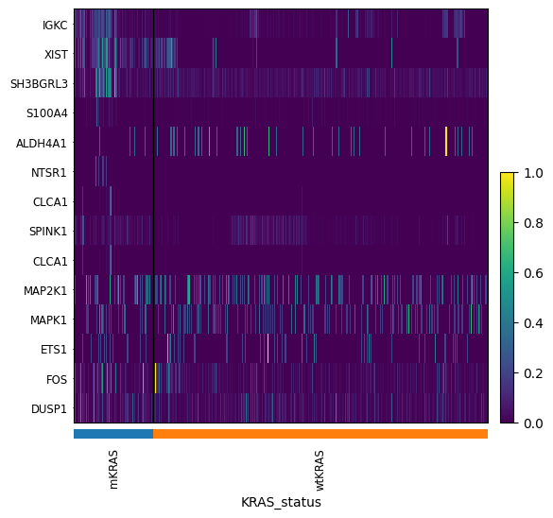
DEG

Slide 7
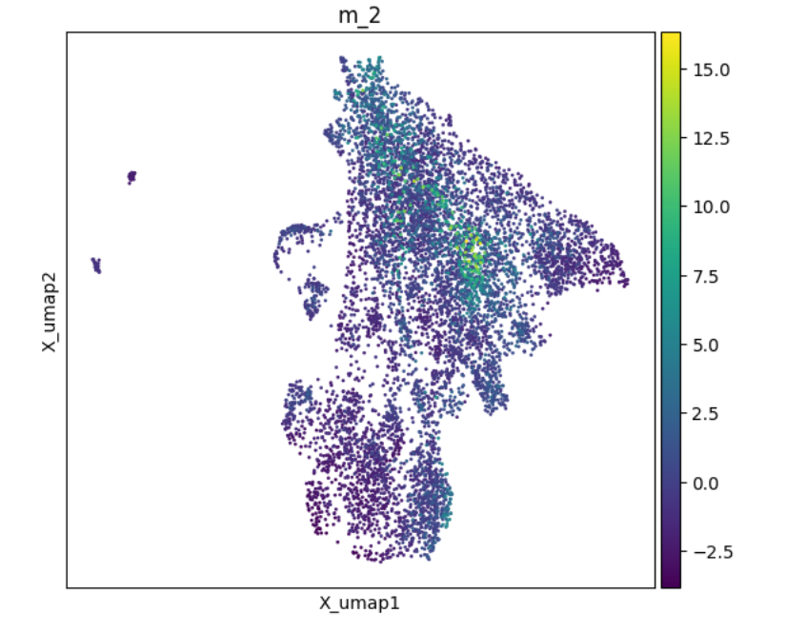
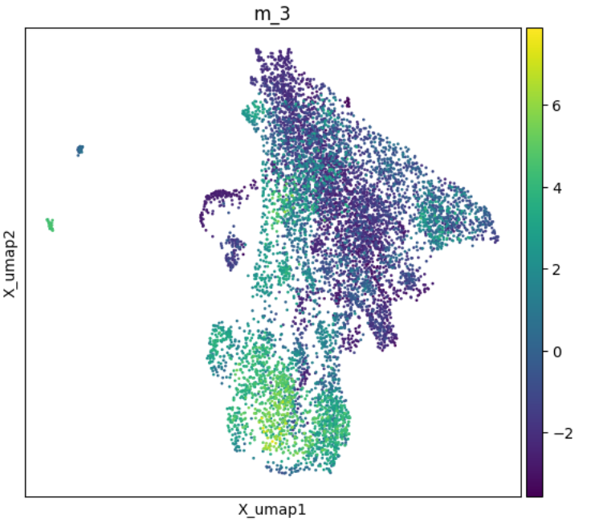
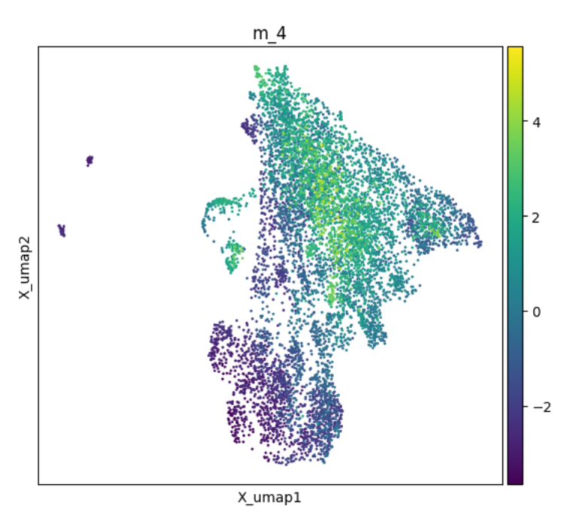
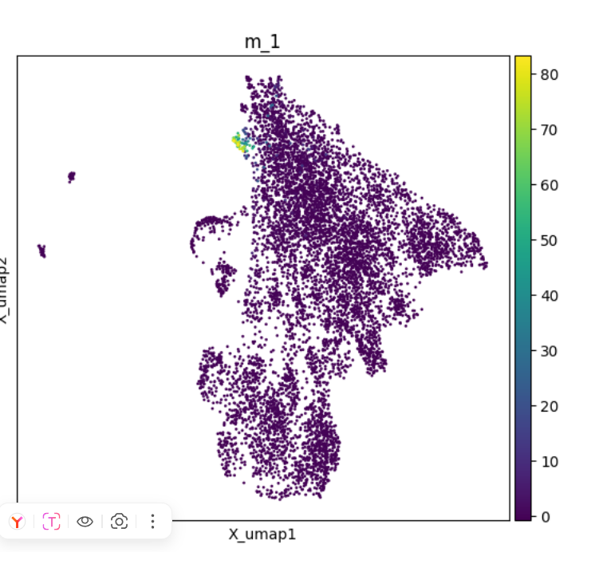

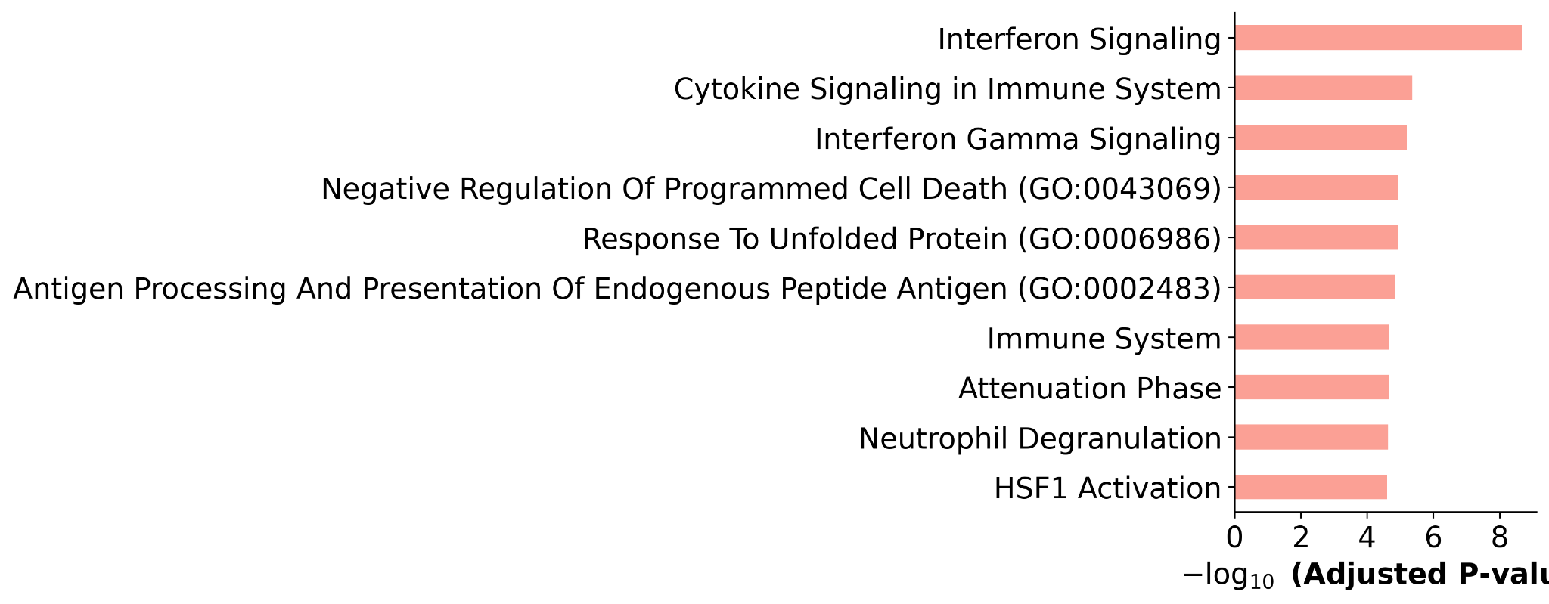
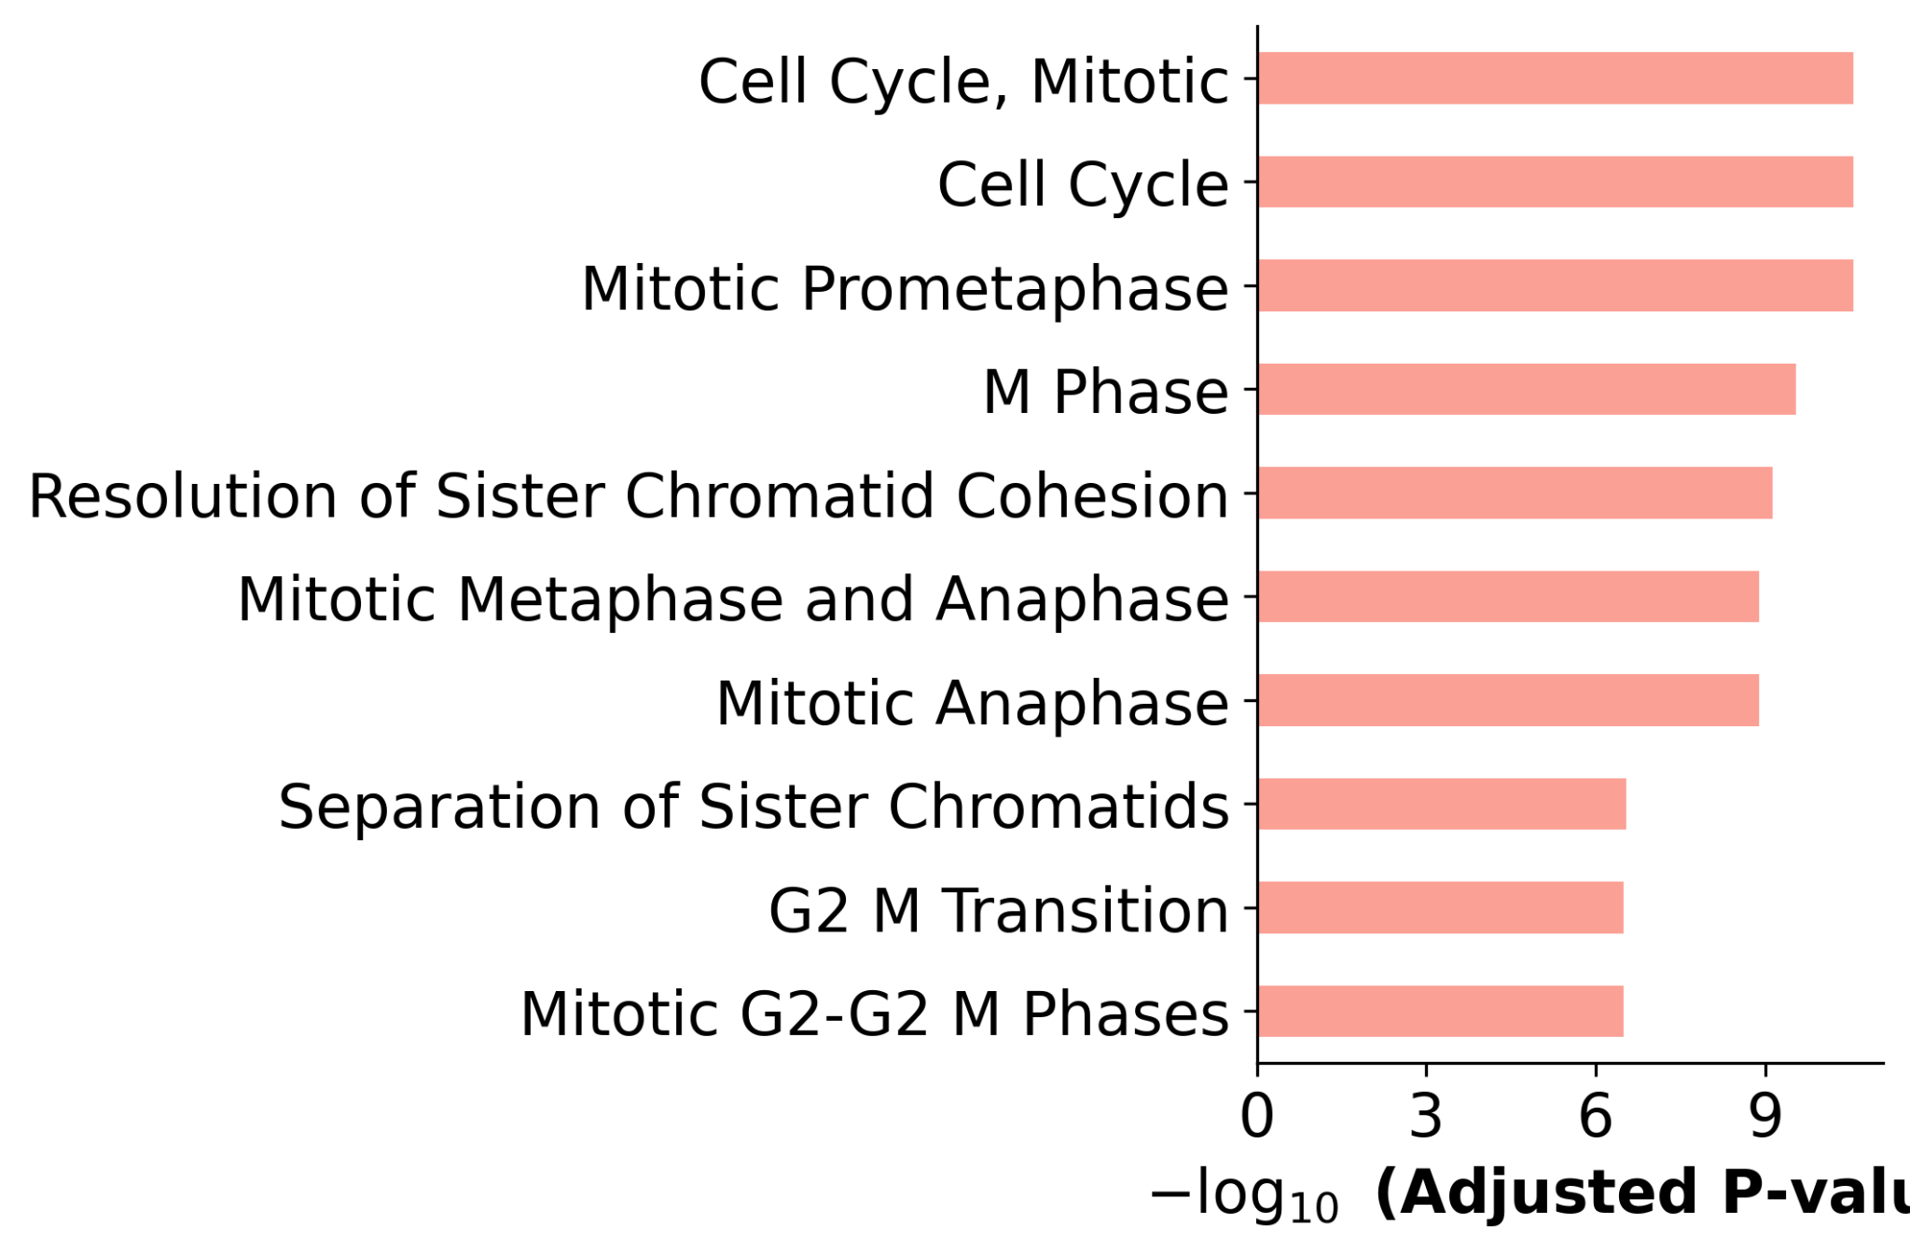
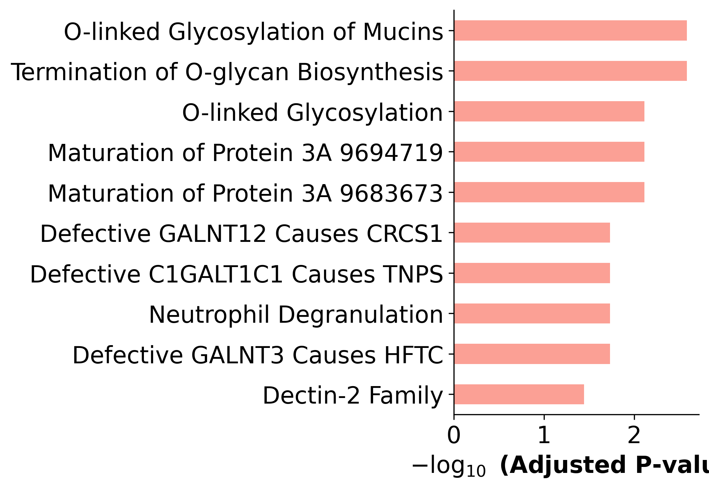
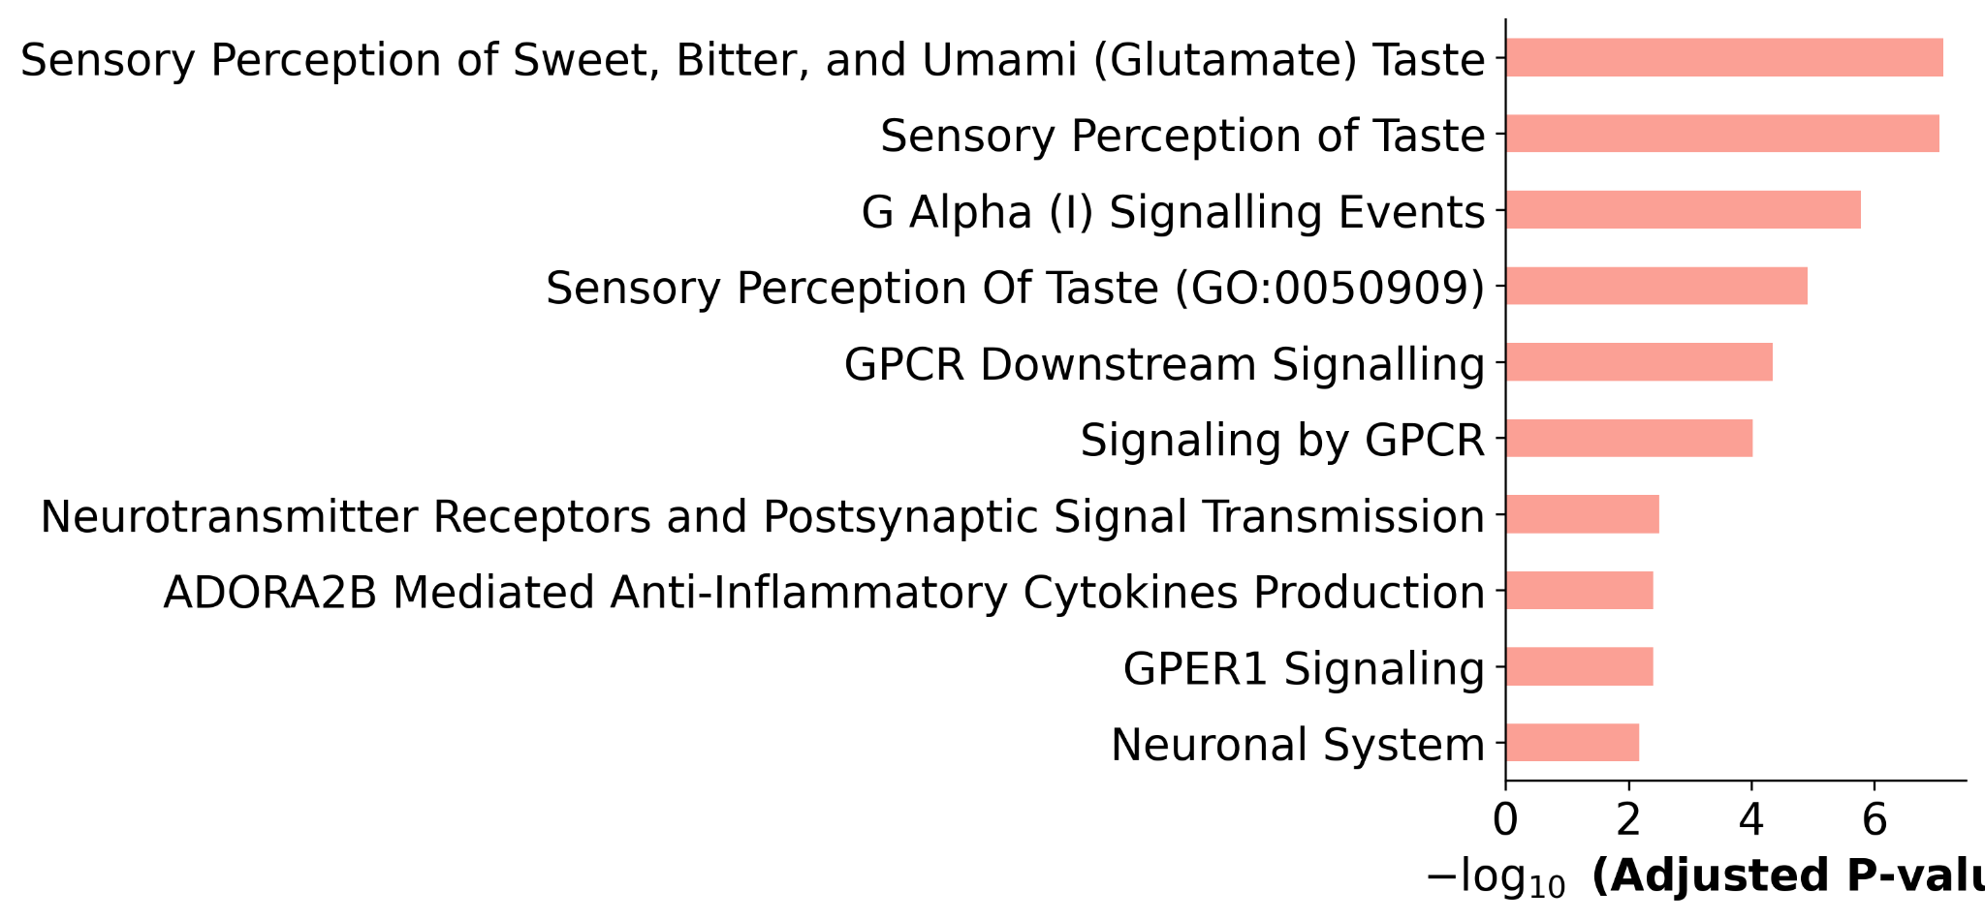
Гетерогенность опухолевых клеток.Hotspot
При анализе гетерогенности опухолевых клеток были выявлены 4 генных модуля: №2(пролиферативный), №3(муцинозный), №4(иммунный) и №1(маленькая группа клеток с активными нейрональными и хемосенсорными путями, вероятно tuft cell)
Модуль 2
Модуль 3
Модуль 4
Модуль 1

Slide 8
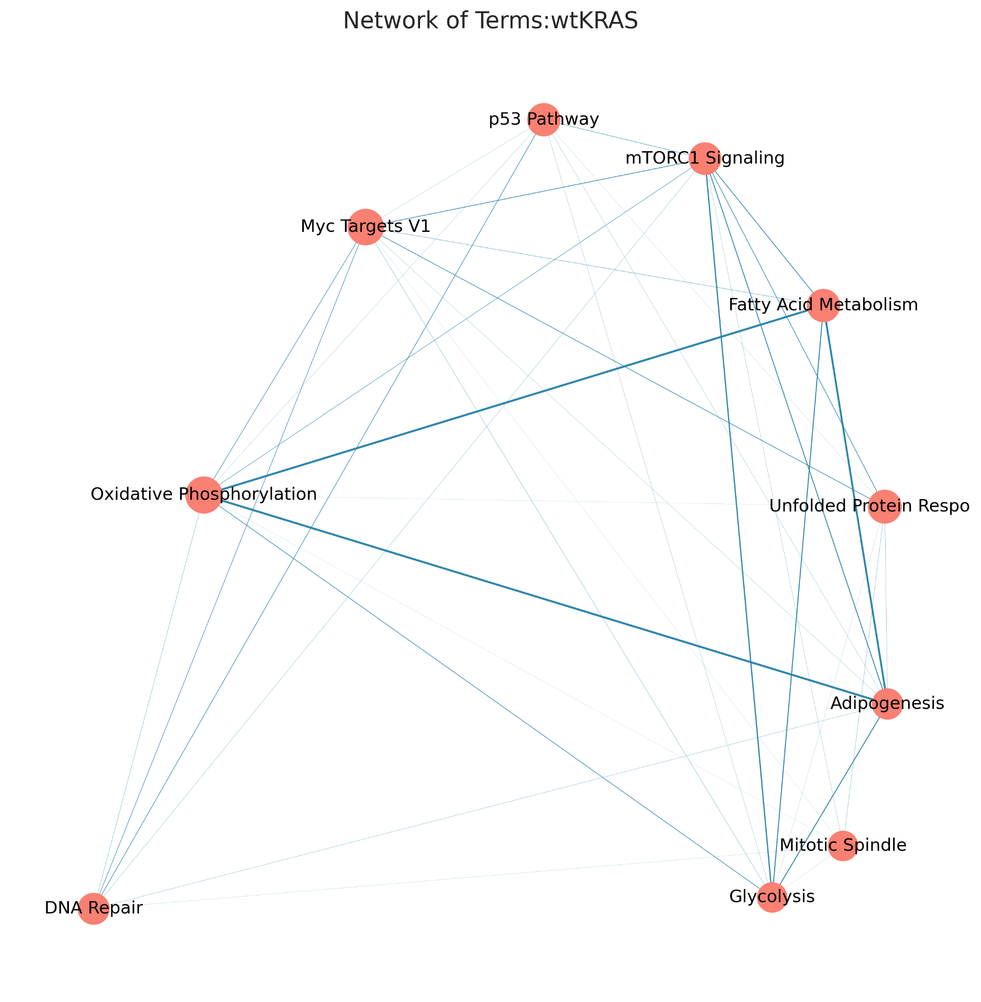
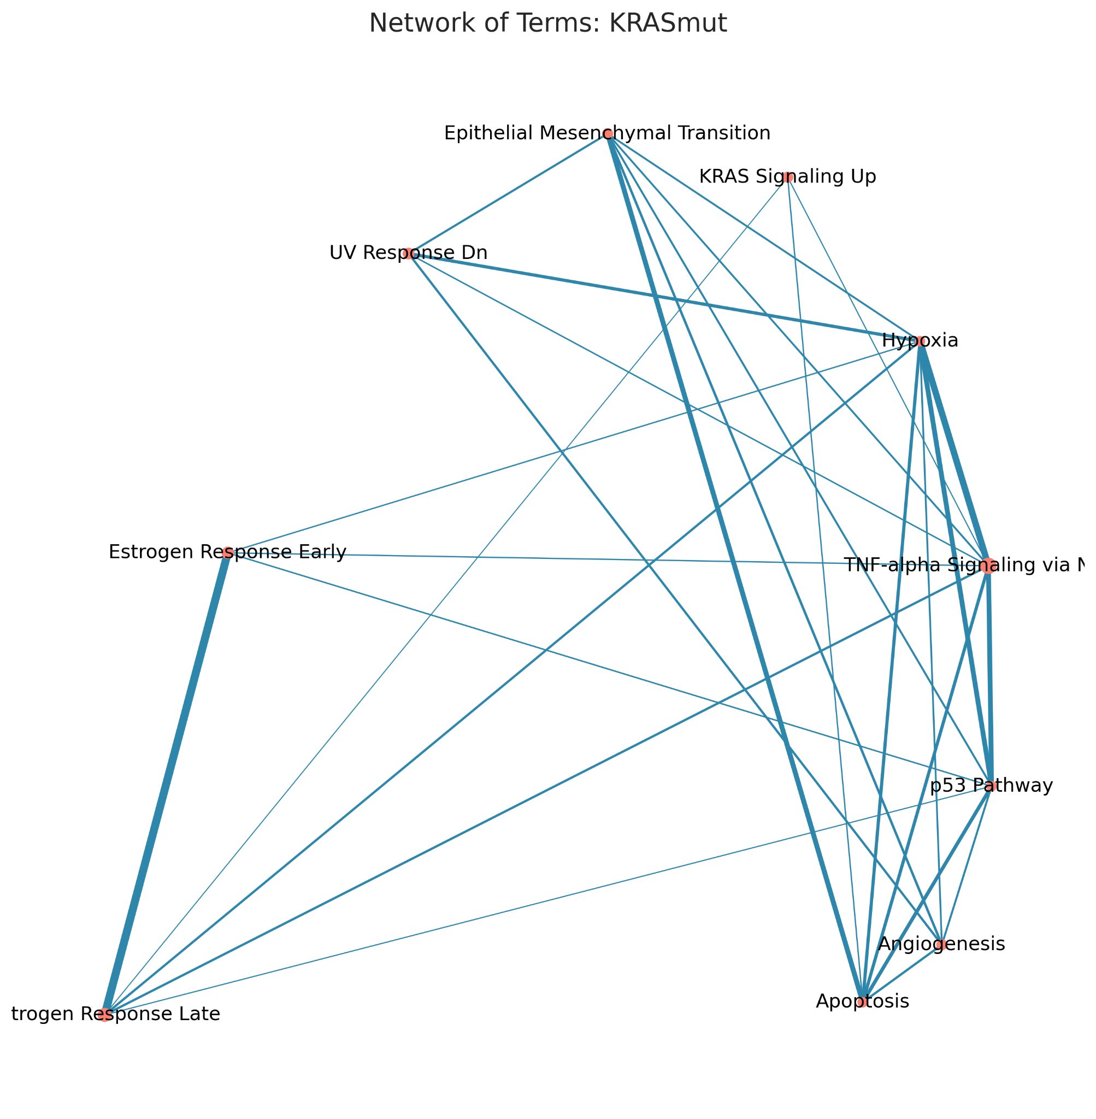
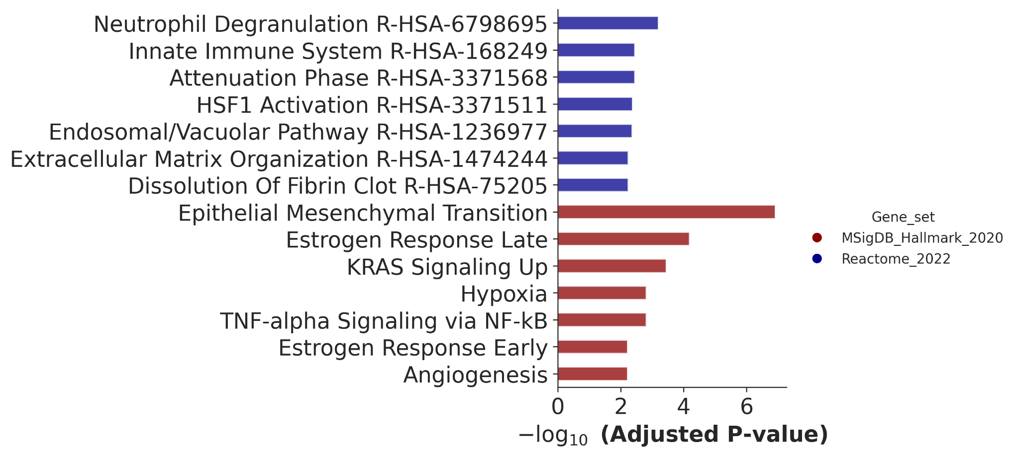
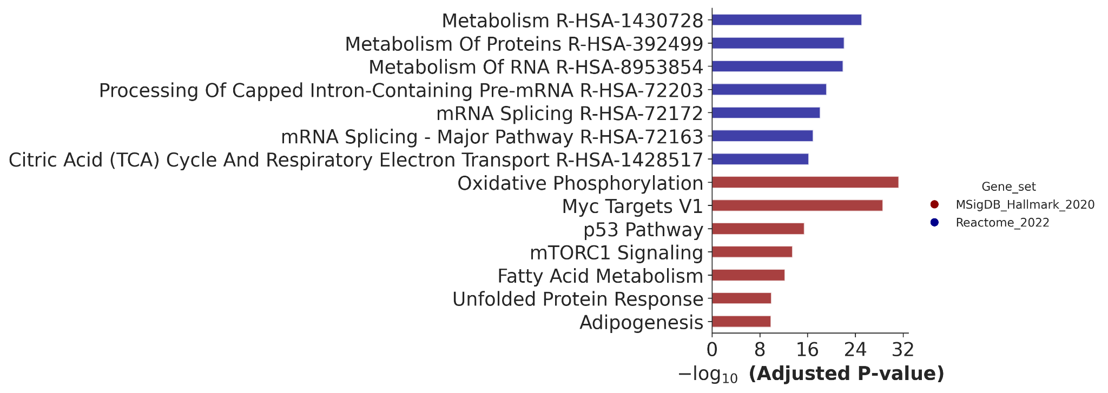
Pathway enrichment.
ORA/GSEA
В KRAS-мутантных опухолях наблюдается обогащение сигнальных путей, связанных с EMT, ангиогенезом, гипоксией и воспалением через NF-kB. Это указывает на более агрессивный фенотип опухоли - с повышенной инвазивностью, высоким риском метастазирования, ремоделированием микроокружения и способностью адаптироваться к стрессу

Slide 9
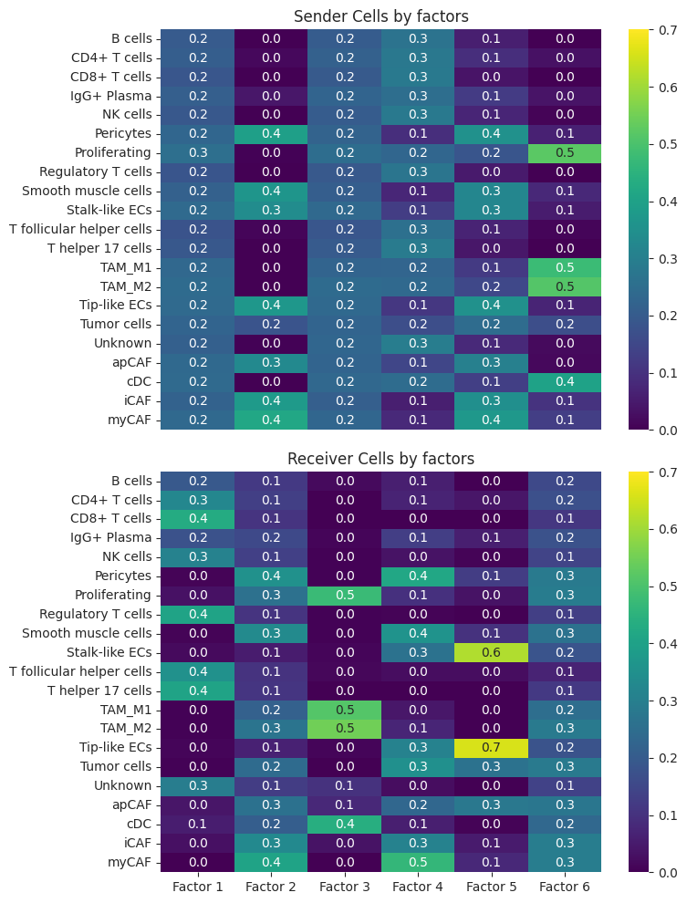
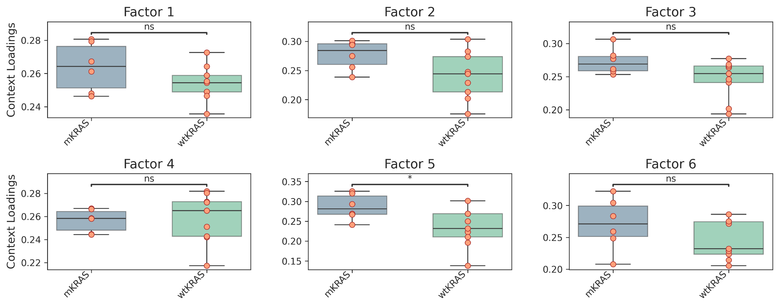
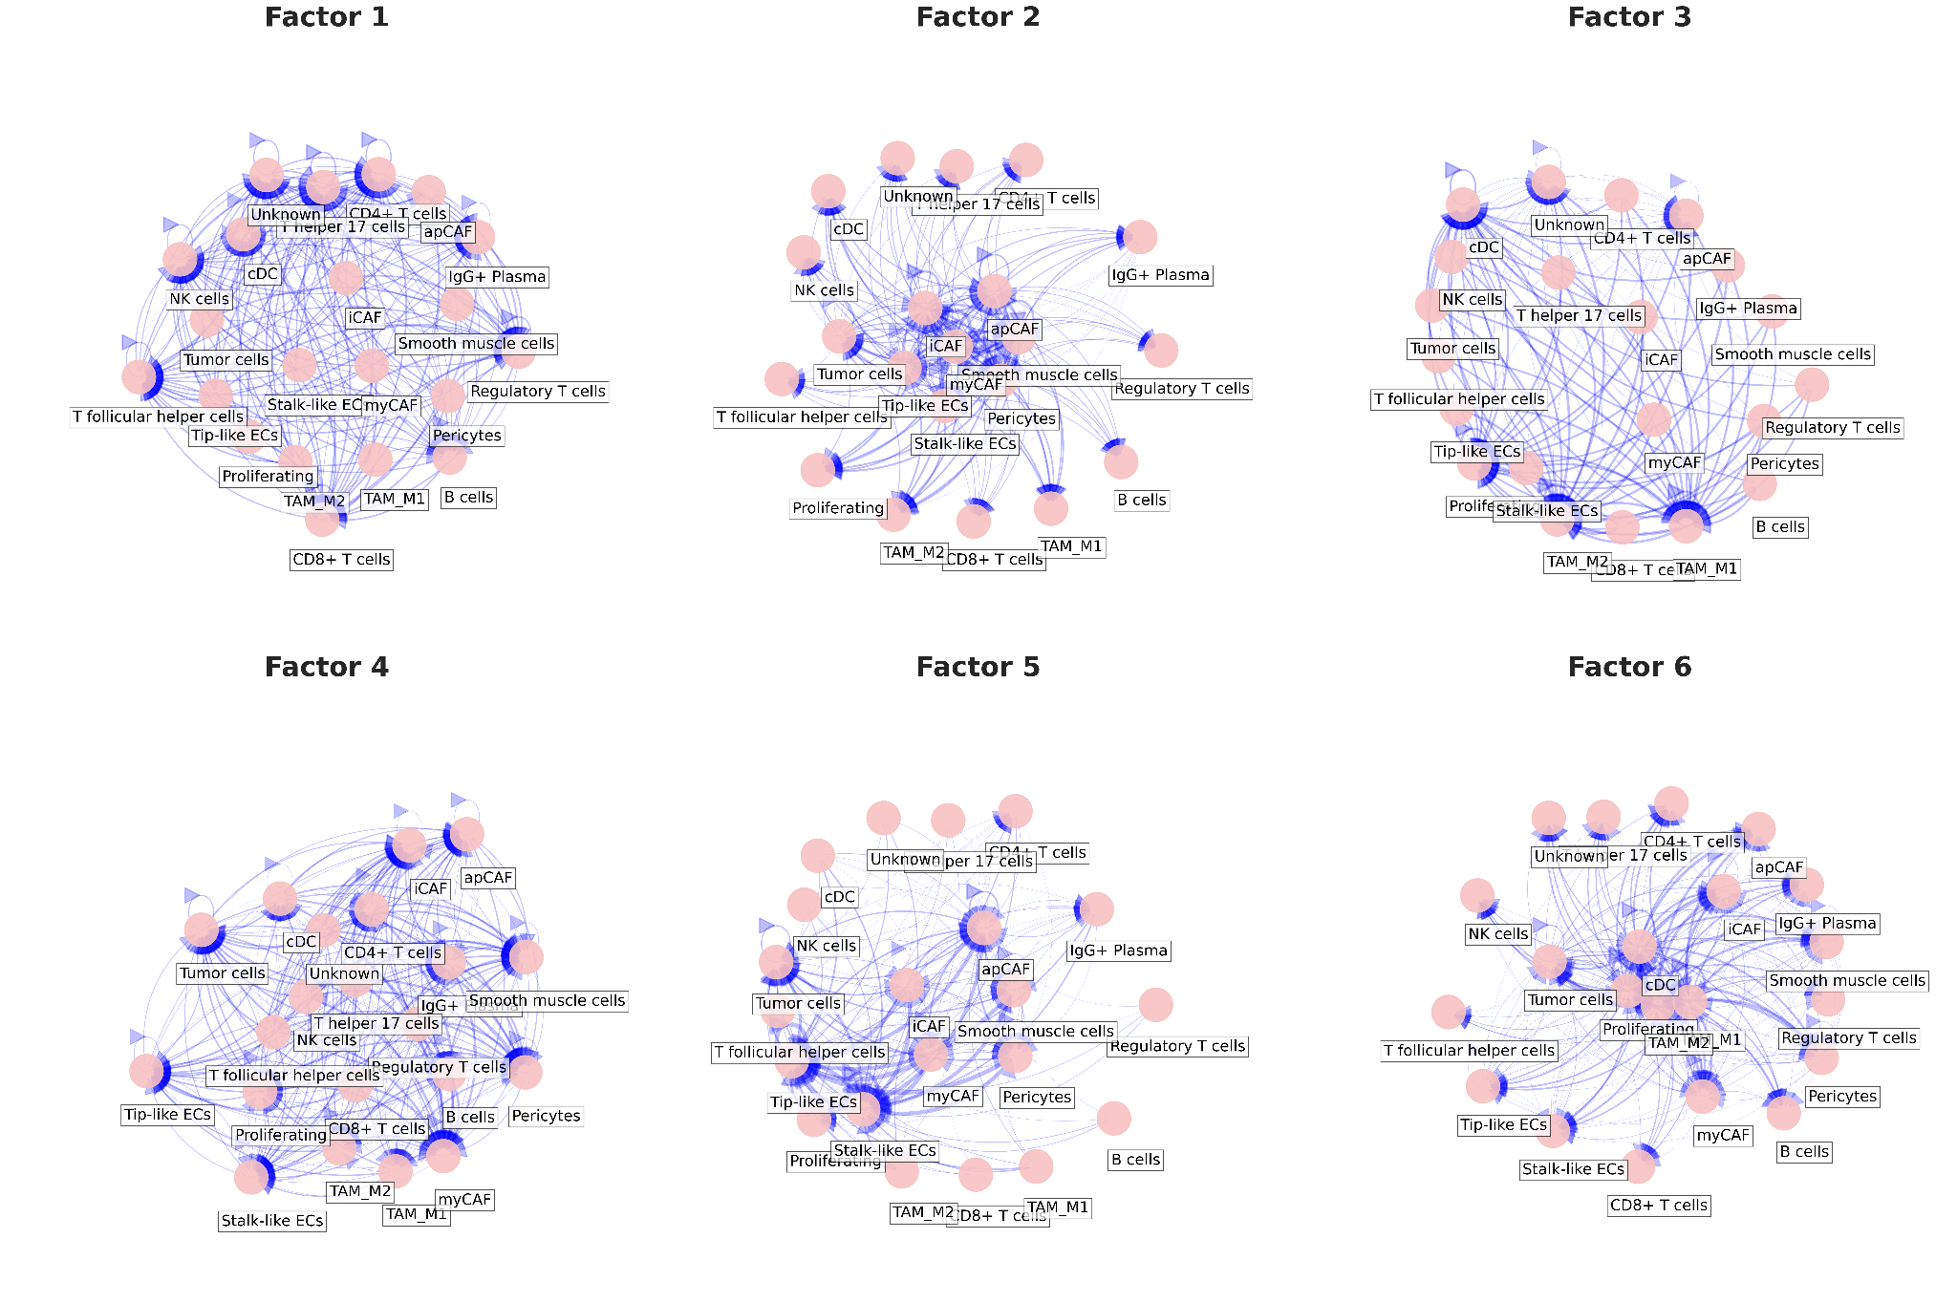
Межклеточная коммуникация. Liana
Сильные отправители:
Перициты
Фибробласты (apCAF, iCAF, myCAF)
Эндотелиальные клетки
TAM (макрофаги)
Основные приемники:
Пролиферирующие клетки
TAM (макрофаги)
Эндотелиальные клетки
Основное взаимодействие происходит между клетками опухолевого микроокружения
Единственным статистически значимым фактором взаимодействия между клетками является фактор №5, преимущественно отвечающий за ангиогенез

Slide 10
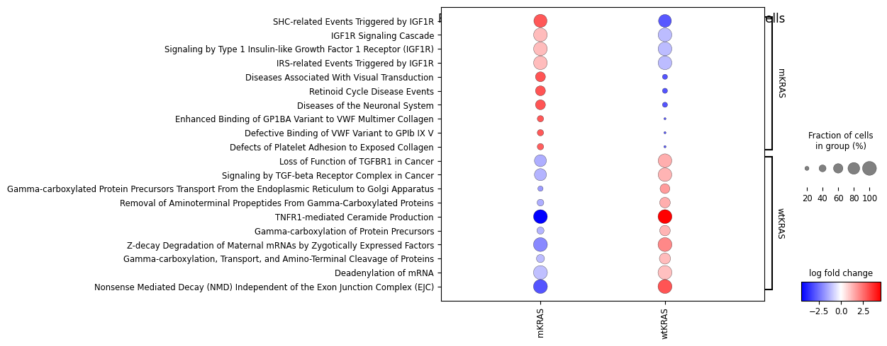
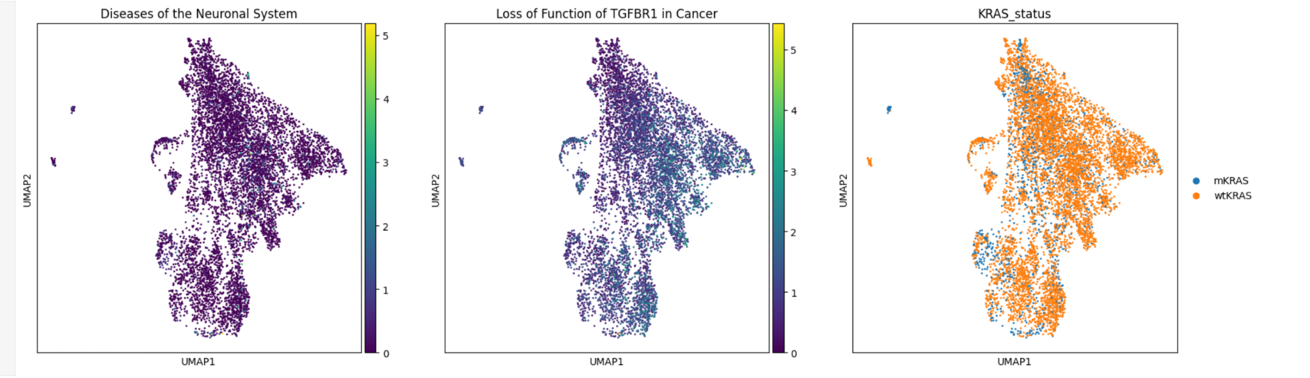
Оценка обогащения каждой клетки. Cell2cell
В клетках KRAS-мутированных
опухолей обогащены сигнальные пути, связанные с активацией факторов роста, а также клеточным циклом, что отражает усиление пролиферации.
В то же время в опухолях с диким типом KRAS преобладают пути, связанные с TGF-beta сигналингом

Slide 11
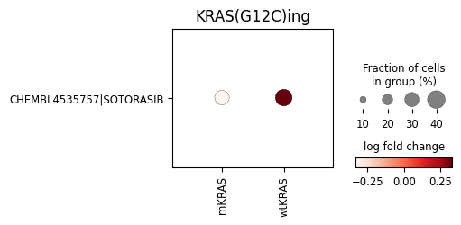
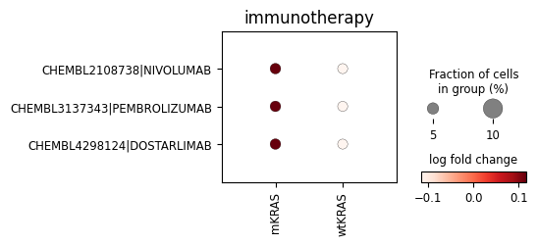
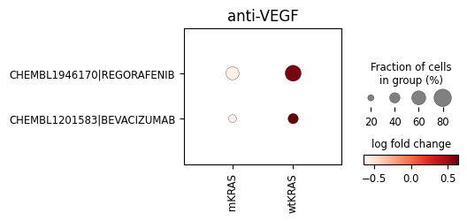
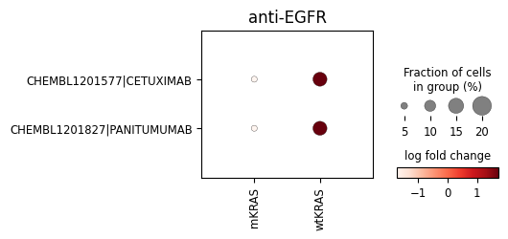
Определение клеток-мишеней. Drug2cell
Drug2cell показал высокую потенциальную эффективность анти-VEGF и anti-EGFR моноклональных антител в группе wtKRAS клеток колоректального рака, что соотносится с действующими стандартами терапии. Иммунотерапия продемонстрировала отсутствие значимого эффекта в обеих группах, также как и Соторасиб(ингибитора KRAS(G12C), вероятно, данная мутация не представлена в исследуемых данных.

Slide 12
Заключение
В целом, результаты анализа соответствуют литературным данным: KRAS-мутантные клетки колоректального рака характеризуются формированием более агрессивного фенотипа, что проявляется активацией процессов эпителиально-мезенхимального перехода (EMT), ангиогенеза и воспалительных сигнальных путей.
Полученные данные свидетельствуют о выраженном ремоделировании опухолевого микроокружения с увеличением вклада стромальных, сосудистых и иммунных клеток и усилением межклеточных взаимодействий.
В совокупности это определяет их повышенную инвазивность, высокий метастатический потенциал и худший ответ на терапию, и соответственно, ухудшение прогноза для пациентов.

